Slide 1
Pair Project KATALOG PORTFOLIO DESIGN PHOSPHENES.COM

Slide 2
Members
Muhammad Diar Fathurrohman
Nahri Khadijah
<number>

Slide 3
Project Preparations
Pembahasan

Slide 4
Project Analysis
Tema
Katalog Portfolio Design
Latar Belakang
Memperkenalkan karya, memberi eksposur, serta membantu designer mendapat klien baru secara free
Ruang Lingkup
Menampilkan gallery dan registrasi user
Identifikasi Masalah
Bagaimana implementasi penggunaan MVC pada website?
Apakah fitur yang paling penting bagi Phosphenes?
Bagaimana peneran fitur fitur tersebut?
Cara Pengerjaan
Pembagian Kerja
<number>

Slide 5
Project Analysis (cont.)
Fitur
Registration Form
Halaman Gallery
Manfaat
Meningkatkan pemahaman konsep dan penerapan MVC
<number>

Slide 6
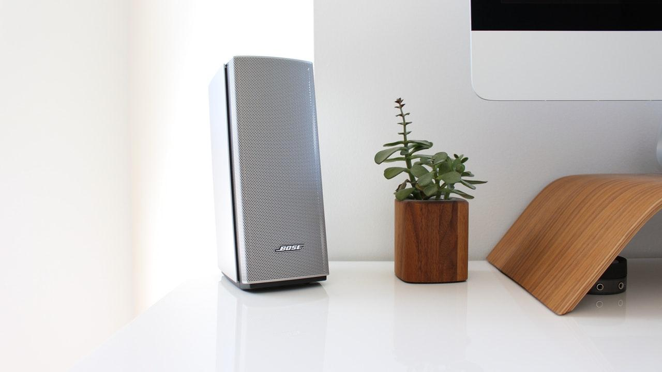
Workflow
Screenshot Workflow
<number>

Slide 7
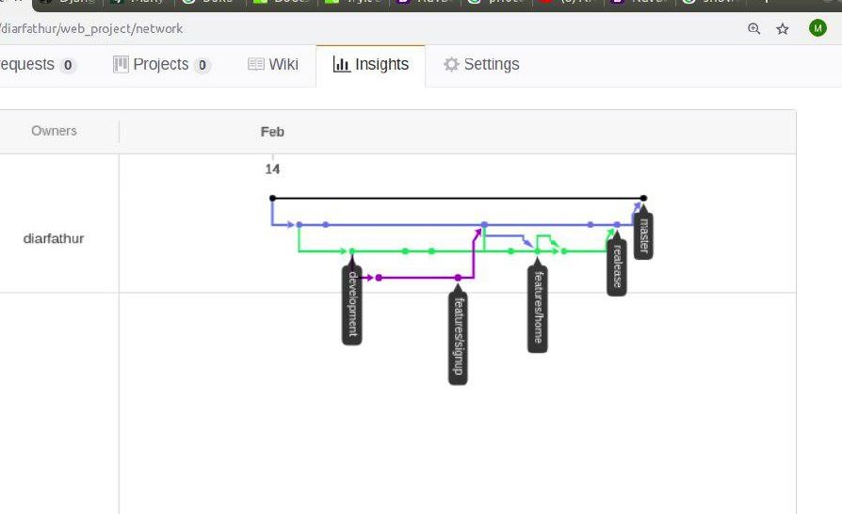
Workflow
github
<number>

Slide 8
Models
Model
Tools
Arttype
Koleksi
Signup
<number>

Slide 9
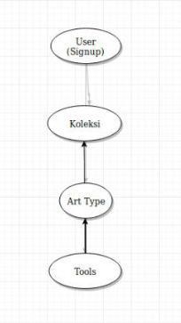
Models
<number>

Slide 10
Views & URLs
Explanations
<number>

Slide 11
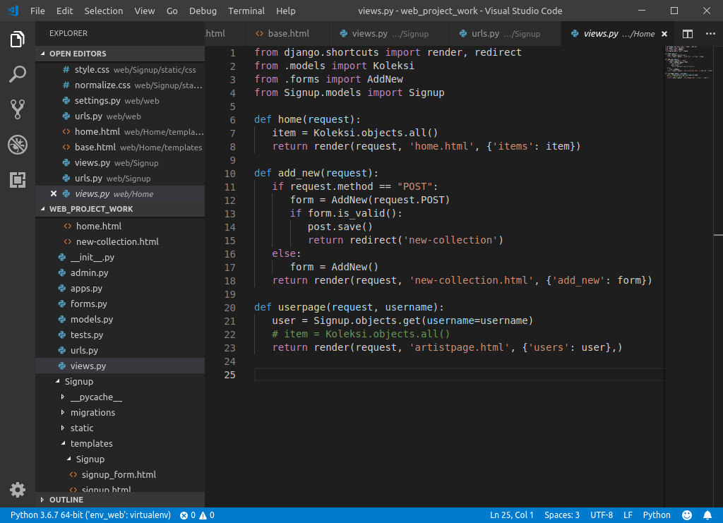
Views
<number>

Slide 12
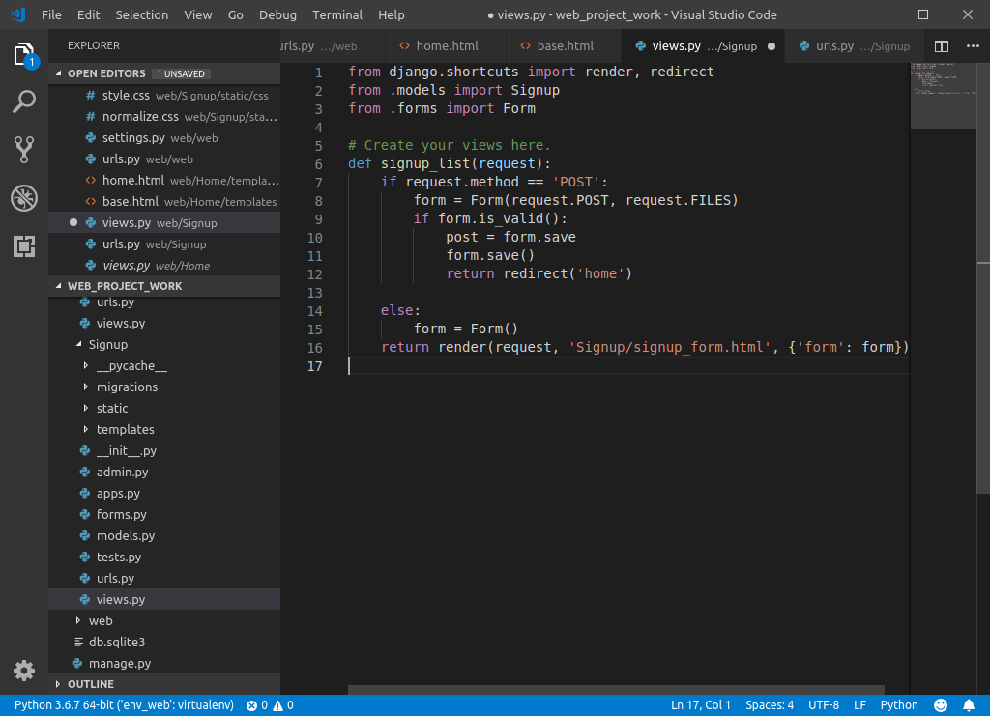
Views
<number>

Slide 13
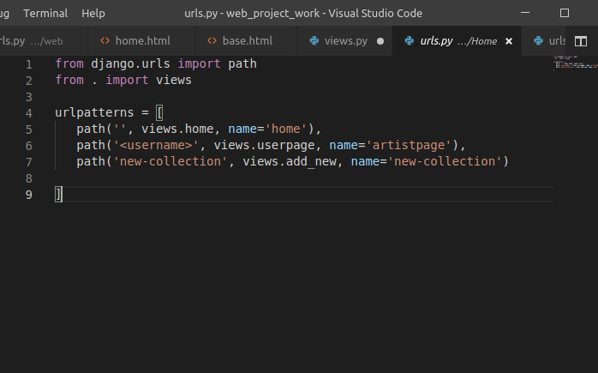
URL
phosphenes.com
<number>

Slide 14
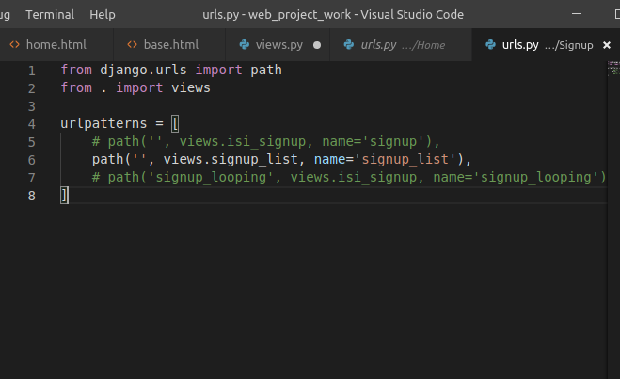
URL
phosphenes.com
<number>

Slide 15
Extra Preparations
Kendala Waktu
Hambatan Coding Problem
Cerita Sukses
<number>

Slide 16
Project Demo
phosphenes.pythonanywhere.com
phosphenes.com
<number>

Slide 17
Thanks!
Any questions?
You can find us at:
diar@alphatech.id
nahri@alphatech.id
<number>

